Slide 1
Zugang zum CSRD und LkSG über die Wesenlichkeitsanalyse

Slide 2
Bis zum Ende 2025 unterliegen viele Unternehmen verschiedenen Berichtspflichten zum Thema Nachhaltigkeit – zum einen dem deutschen LkSG zum anderen der kommenden europäischen CSRD .
Die doppelte Materialitätsanalyse kann als Input sowohl für einen Risikoprozess nach dem LkSG als auch eine Bewertung nach den Gesichtspunkten der CSRD dienen.
Dieses bietet einen einheitlichen Zugang zu beiden Themen

Slide 3
In Abschnitt AR 16 befindet sich eine Übersichtstabelle mit den grundlegenden Themen und Unterthemen der ESRS Nachhaltigkeitsaspekten
CSRD LINK zum Stand der Gesetztgebung

Slide 4
Die einzelnen Unterthemen lassen sich für die doppelte Materalitätsanalyse aus zwei Blickrichtungen bewerten: „Inside Out“ – der Effekt des Unternehmens auf die Welt und „Outside In“ – Die Konsequenzen der Handlungen auf das Unternehmen.
Einzelne Themen / Unterthemen können wegen „nicht-Relevanz“ ausgeschlossen werden.
CSRD LINK zum Stand der Gesetztgebung
 |  | „Inside Out“ Betrachtung |  |  | Summe | „Outside In“ Betrachtung |  | Summe
Thema | Unterthema | wie schwerwiegend ist die Auswirkung? | Wie viele Personen sind betroffen? | Wie unabänderlich ist die Auswirkung? |  | Wie stark steigen die Kosten der Beschaffung? | Wie ist der Einfluss auf die Reputation?

Slide 5
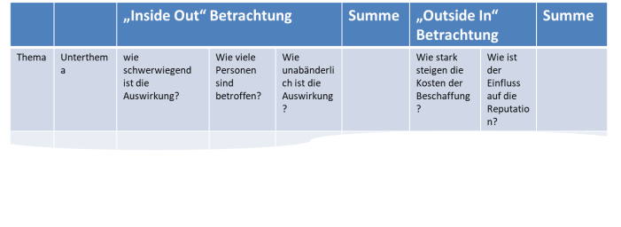
CSRD LINK zum Stand der Gesetzgebung
Das Ergebnis der Bewertung lässt sich in eine Matrix einordnen
Die Themen/Unterthemen aus dem oberen und rechten Rand sind die Aspekte, die für das Unternehmen wesentlich sind.
Low Inside out High
Low Outside In High

Slide 6
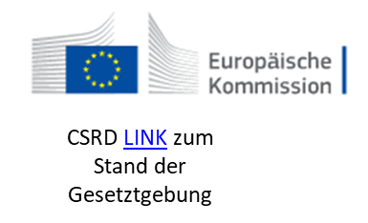
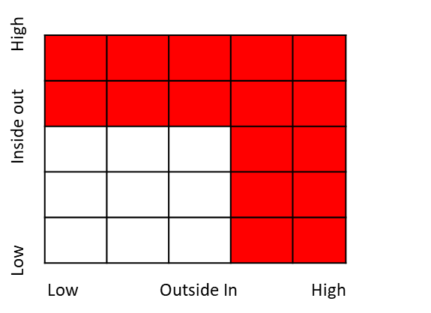
Diese drei Schritte bilden die doppelte Materialitätsanalyse.

Slide 7
doppelte Materialitätsanalyse
LkSG
Grundsatzerklärung
Beschwerdeverfahren
Themen aus dem Bereich „high“ der „inside out“ Skala entsprechen der Risikoanalyse für das LkSG
ENDE 2024
Die doppelte Materialitätsanalyse liefert den Input für die Risikoanalyse nach dem LkSG. Die Themen, die aus der „Inside-Out“ Sicht mit „high“ hinsichtlich ihrer Auswirkung identifiziert wurden entsprechen den Risiken, die nach dem LkSG betrachtet werden müssen.
Bild Quelle:
https://www.bafa.de/DE/Home/home_node.html

Slide 8
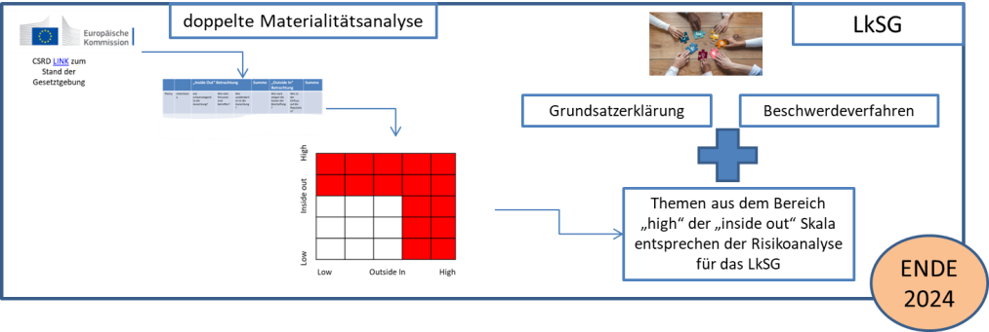
CSRD
KPIs
Ziele
Maßnahmen
ENDE 2025
Für die zu erwartende Berichterstattung nach der CSRD müssen dann noch KPIs, Ziele und Maßnahmen zur Zielerreichung ergänzt werden.

